Slide 1
МО р.п. Первомайский
ОТЧЕТ
Об исполнении бюджета МО р.п. Первомайский за 2015 год
1

Slide 2
МО р.п. Первомайский
Исполнение
доходов бюджета МО р.п. Первомайский Щекинского района по доходам за 2015 год
Вид налога | Утверждено | Исполнено на 01.01.2016 г | % исполнения
1 | 2 | 3 | 4
Налог на доходы физических лиц | 28 587,6 | 30 646,9 | 107,2
Налог на имущество физических лиц | 536,7 | 560,8 | 104,5
Земельный налог | 49 642,0 | 49 674,6 | 100,1
Доходы от использования имущества, находящегося в государственной муниципальной собственности | 5 823,5 | 5 824,6 | 100,0
Доходы от продажи материальных и нематериальных активов | 2 400,0 | 2 442,7 | 100,1
Штрафы, санкции, возмещение ущерба | 13,7 | 13,7 | 100,0
Прочие неналоговые доходы | 18,0 | 16,0 | 88,9
Дотации на выравнивание бюджетной обеспеченности | 1 692,00 | 1 692,0 | 100,0
Субвенции бюджетам поселений на осуществление первичного воинского учета на территориях, где отсутствуют военные комиссариаты | 444,0 | 444,0 | 100,0
Закон Тульской области "О библиотечном деле" | 28,4 | 23,8 | 83,8
Закон Тульской области «О наделении ОМС государственными полномочиями по предоставлению мер социальной поддержки работникам муниципальных библиотек, муниципальных музеев и их филиалов» | 500,9 | 439,5 | 87,7
Иные межбюджетные трансфертов - грантов из бюджета МО Щекинский р-н бюджету МО р.п. Первомайский Щекинского р-на | 1 500,0 | 1 500,0 | 100,0
Безвозмездные поступления от негосударственных (муниципальных) организаций | 716,9 | 726,0 | 101,3
Прочие безвозмездные поступления в бюджеты сельских поселений | 183,3 | 183,4 | 100,1
ИТОГО | 92 127,0 | 94 187,9 | 102,2
2

Slide 3
МО р.п. Первомайский
Структура доходов бюджета в 2015 году
3

Slide 4
МО р.п. Первомайский
Структура расходов бюджета в разрезе разделов классификации:
Наименование | Утвержденный план | Исполнено на 01.01.16г | % исполнения
Расходы, всего тыс. рублей | 124 580,0 | 88 396,4 | 71,0
ОБЩЕГОСУДАРСТВЕННЫЕ ВОПРОСЫ
тыс. рублей | 37 147,1 | 11 167,6 | 30,1
% к расходам | 29,8 | 12,6
НАЦИОНАЛЬНАЯ ОБОРОНА
тыс. рублей | 468,8 | 468,8 | 100,0
% к расходам | 0,4 | 0,5
НАЦ. БЕЗОПАСНОСТЬ И ПРАВООХРАНИТЕЛЬНАЯ ДЕЯТ-СТЬ
тыс. рублей | 342,1 | 341,9 | 99,9
% к расходам | 0,3 | 0,4
НАЦИОНАЛЬНАЯ ЭКОНОМИКА
тыс. рублей | 35 098,6 | 31 025,1 | 88,4
% к расходам | 28,2 | 35,1
ЖИЛИЩНО-КОММУНАЛЬНОЕ ХОЗЯЙСТВО
тыс. рублей | 43 088,3 | 38 173,6 | 88,6
% к расходам | 34,6 | 43,2
ОБРАЗОВАНИЕ
тыс. рублей | 272,2 | 272,1 | 100,0
% к расходам | 0,2 | 0,3
КУЛЬТУРА И КИНЕМАТОГРАФИЯ
тыс. рублей | 4 601,1 | 4 292,4 | 93,3
% к расходам | 3,7 | 4,8
СОЦИАЛЬНАЯ ПОЛИТИКА
тыс. рублей | 489,9 | 489,9 | 100,0
% к расходам | 0,4 | 0,6
ФИЗИЧЕСКАЯ КУЛЬТУРА И СПОРТ
тыс. рублей | 3 071,9 | 2 165,0 | 70,5
% к расходам | 2,4 | 2,5
4

Slide 5
МО р.п. Первомайский
ОБЩЕГОСУДАРСТВЕННЫЕ ВОПРОСЫ
По данному разделу ассигнования направлены на:
Функционирование законодательных (представительных) органов государственной власти и представительных органов муниципальных образований;
Функционирование Правительства Российской Федерации, высших исполнительных органов государственной власти субъектов Российской Федерации, местных администраций;
Муниципальная программа «Совершенствование структуры собственности муниципального образования рабочий поселок Первомайский Щекинского района на 2015, 2016 и 2017 годы»;
Муниципальная программа «Развитие и поддержание информационных систем в муниципальном образовании рабочий поселок Первомайский Щекинского района на 2015, 2016 и 2017 годы»;
Муниципальная программа «Развитие общественных организаций в муниципальном образовании рабочий поселок Первомайский Щекинского района на 2015, 2016 и 2017 годы»
Межбюджетные трансферты
Непрограммные расходы
5

Slide 6
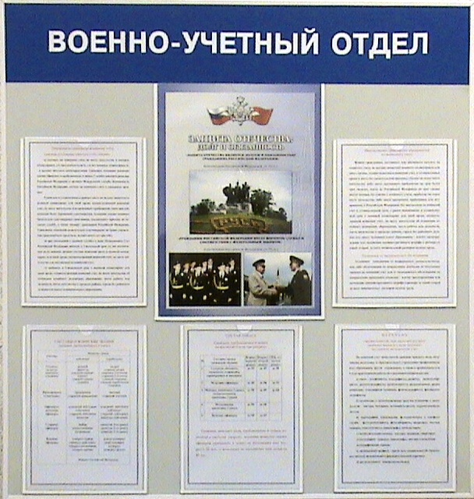
МО р.п. Первомайский
НАЦИОНАЛЬНАЯ ОБОРОНА
Расходы бюджета освоены в сумме 468,8 тыс. рублей, что составляет 100,0% от годового плана. Средства направлялись на оплату труда и начисления на оплату труда военно-учетного стола Администрации МО р.п. Первомайский, а также выполнение полномочий в рамках Федерального закона от 06.10.2003 года №131-ФЗ «Об общих принципах организации местного самоуправления в Российской Федерации».
6

Slide 7
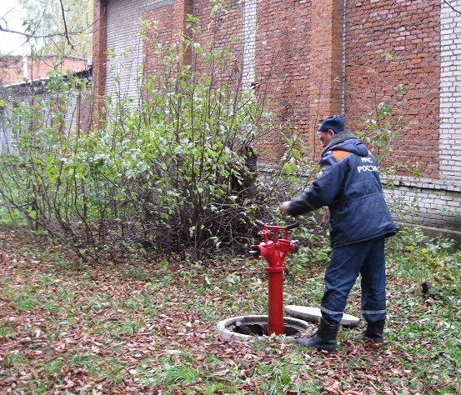
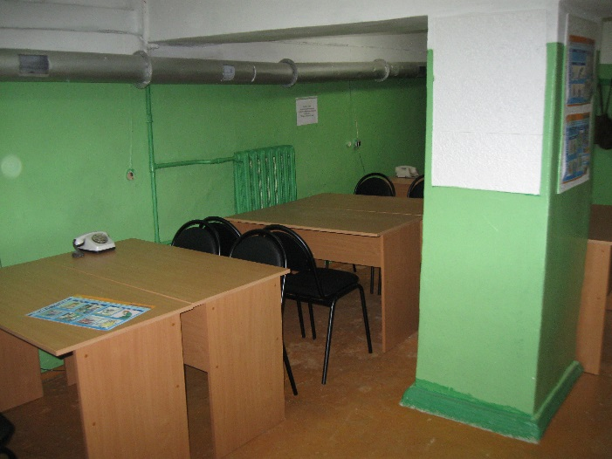
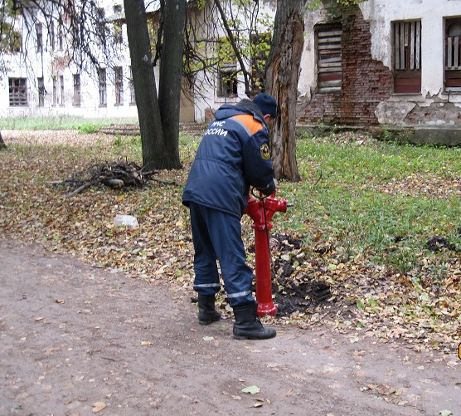
МО р.п. Первомайский
НАЦИОНАЛЬНАЯ БЕЗОПАСНОСТЬ И ПРАВООХРАНИТЕЛЬНАЯ ДЕЯТЕЛЬНОСТЬ
Расходы бюджета направлены на реализацию муниципальной целевой программы «Обеспечение защиты населения и территории МО р.п. Первомайский от чрезвычайных ситуаций природного и техногенного характера, терроризма и экстремизма на территории МО р.п. Первомайский на 2015, 2016 и 2017 годы» и на осуществление части полномочий по решению вопросов местного значения в соответствии с заключенными соглашениями (полномочия по созданию, содержанию и организации деятельности аварийно-спасательных служб)
Работа в области гражданской обороны и защиты населения
7

Slide 8
МО р.п. Первомайский
НАЦИОНАЛЬНАЯ ЭКОНОМИКА
Расходы бюджета направлены на реализацию муниципальных целевых программ «Организация благоустройства территории МО р.п. Первомайский на 2015, 2016 и 2017 годы» (подпрограммы «Содержание автомобильных дорог общего пользования, придомовой территории, тротуаров и системы обеспечения их функционирования на территории МО р.п. Первомайский») и «Развитие субъектов малого и среднего предпринимательства на 2015, 2016 и 2017 годы»
8

Slide 9
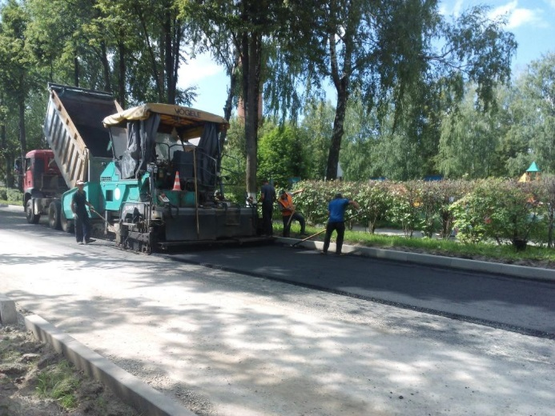
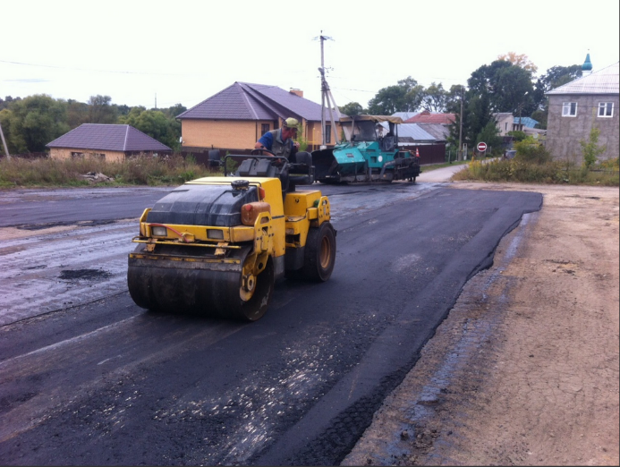
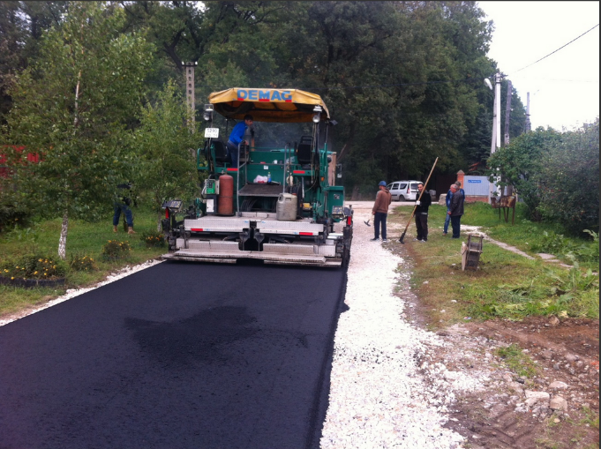
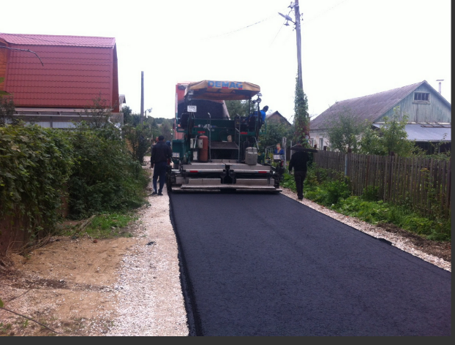
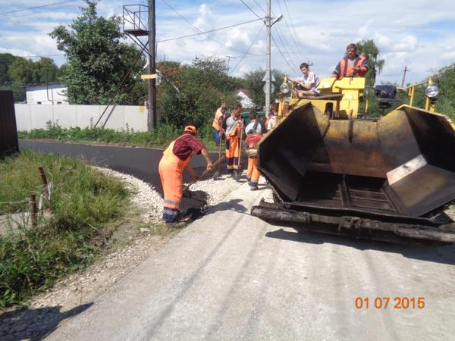
МО р.п. Первомайский
Ремонт дорог общего пользования
9

Slide 10
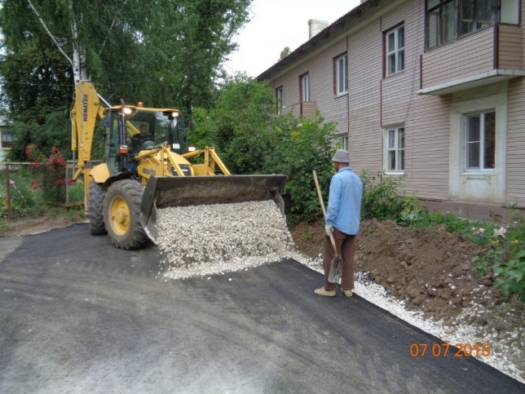
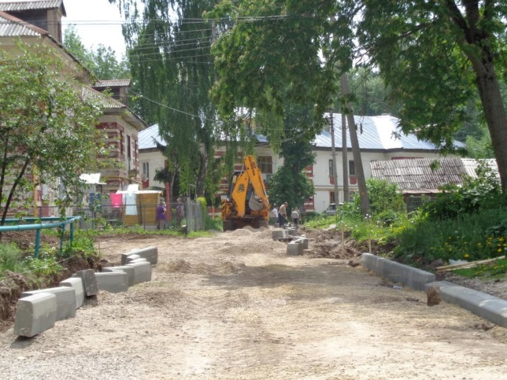
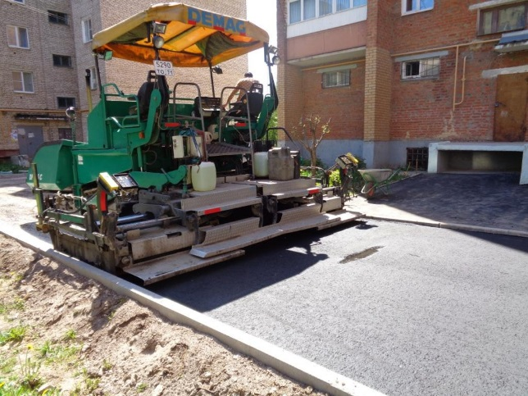
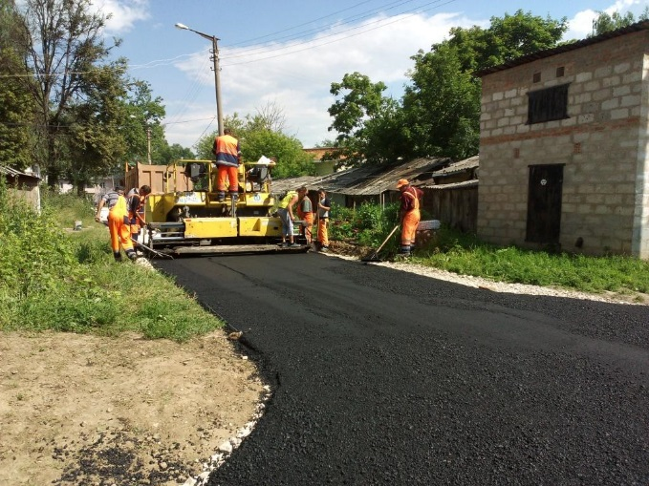
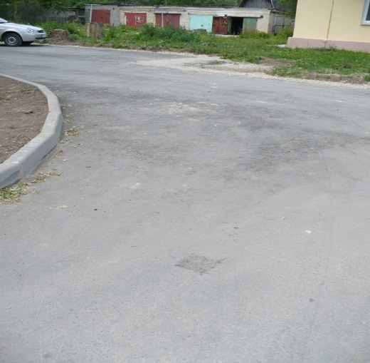
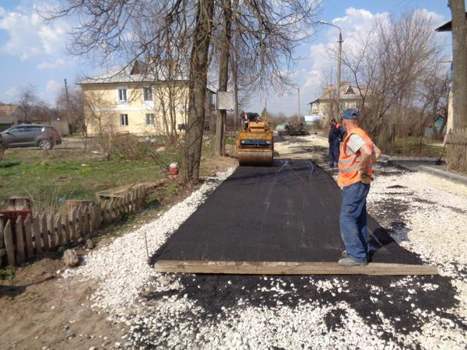
МО р.п. Первомайский
Ремонт придомовых территорий
10

Slide 11
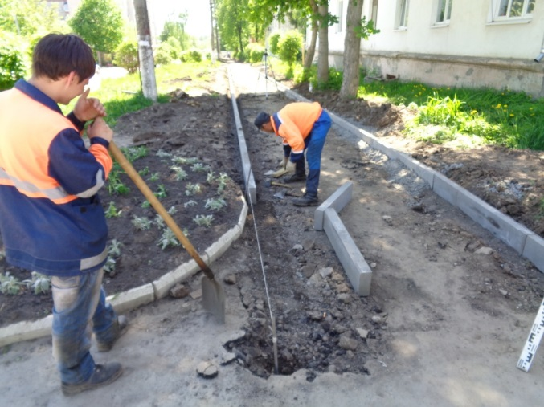
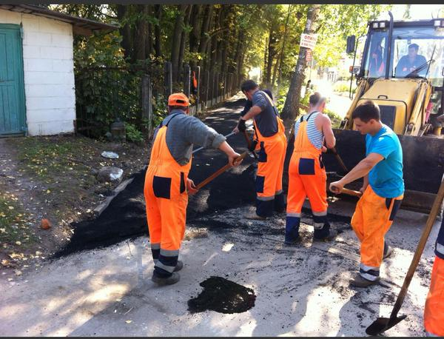
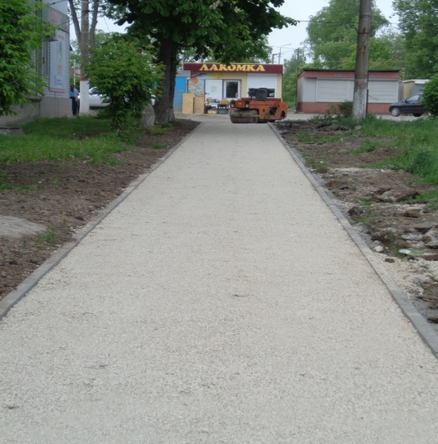
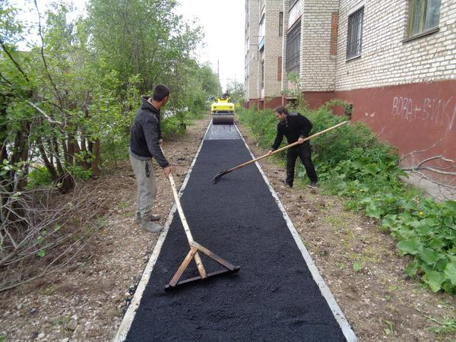
МО р.п. Первомайский
Ремонт тротуаров
11

Slide 12
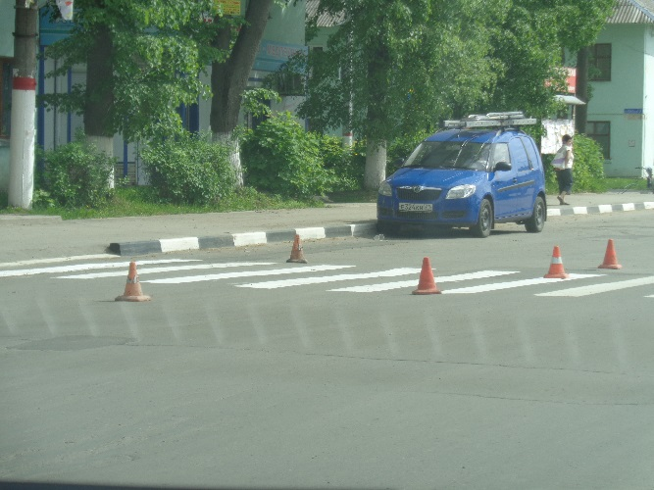
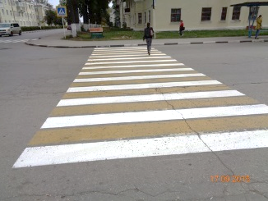
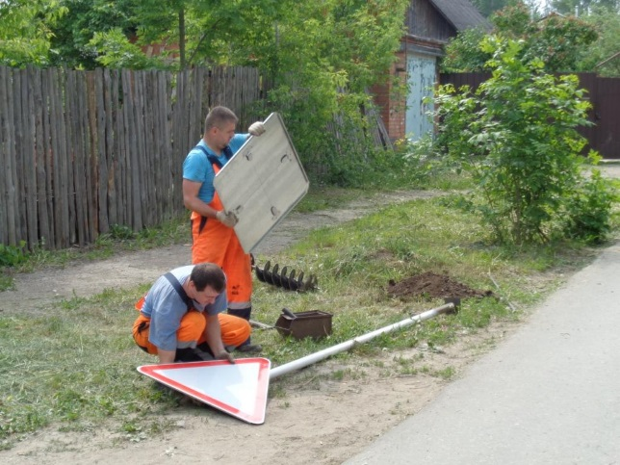
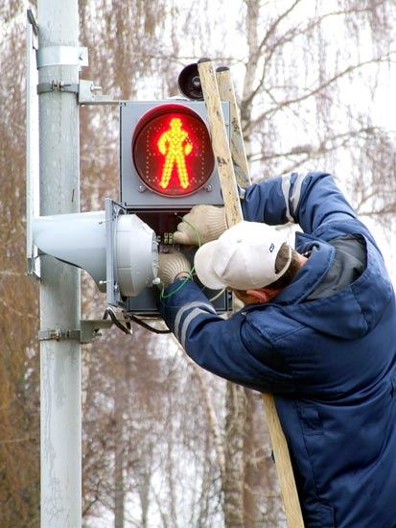
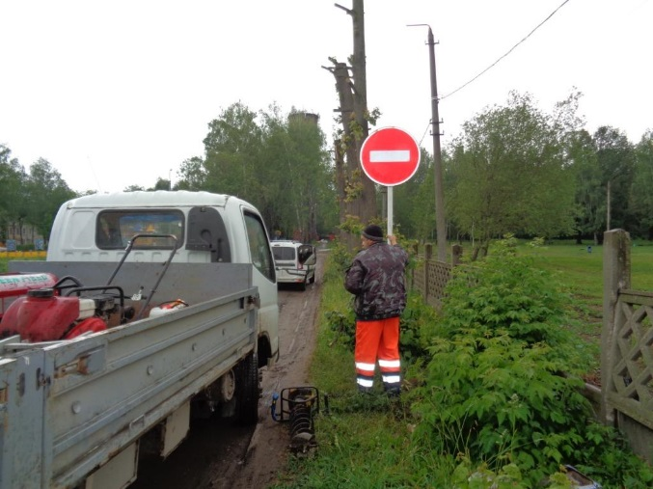
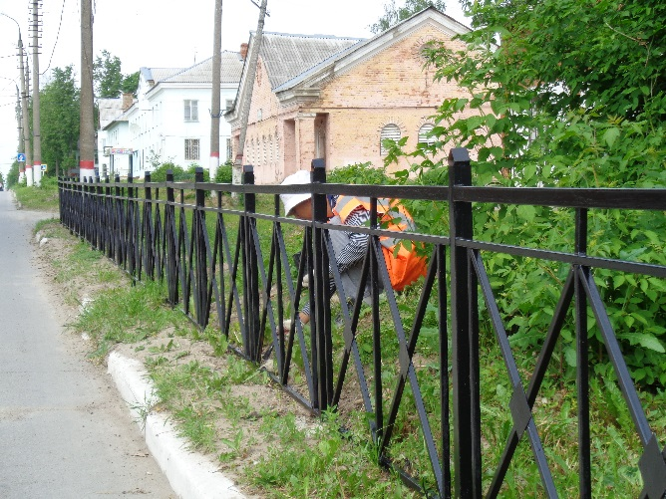
МО р.п. Первомайский
Обслуживание дорожной сети
12

Slide 13
МО р.п. Первомайский
ЖИЛИЩНО-КОММУНАЛЬНОЕ ХОЗЯЙСТВО
13

Slide 14
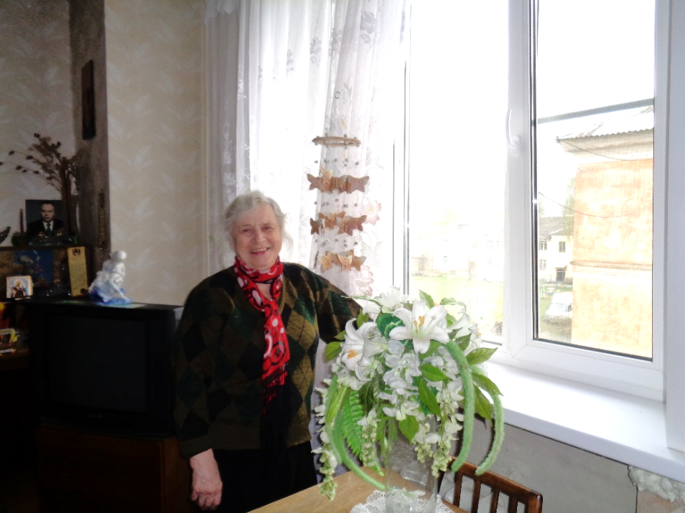
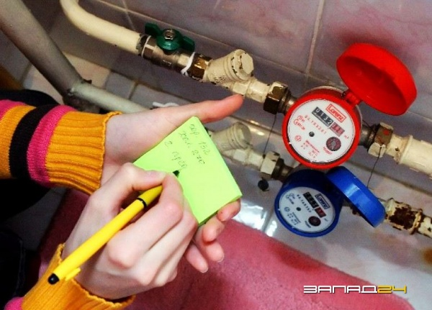
МО р.п. Первомайский
ЖИЛИЩНОЕ ХОЗЯЙСТВО
В рамках данного раздела выполнены мероприятия:
Текущий ремонт жилфонда
Установка приборов учета в муниципальном жилом фонде
Ремонта жилых помещений ветеранов ВОВ в МО р.п. Первомайский
Ремонт инженерных сетей (электрика) жилого дома №5А по ул. Пролетарская
14

Slide 15
МО р.п. Первомайский
КОММУНАЛЬНОЕ ХОЗЯЙСТВО
Кассовый расход по данному подразделу составил 59,9 тыс. рублей. Указанные бюджетные ассигнования направлены на:
- устранение чрезвычайной ситуации: засор линии водоотведения по адресу: Тульская область, Щекинский район, МО р.п. Первомайский, ул. Административная за счет средств резервного фонда.
15

Slide 16
МО р.п. Первомайский
БЛАГОУСТРОЙСТВО
16

Slide 17
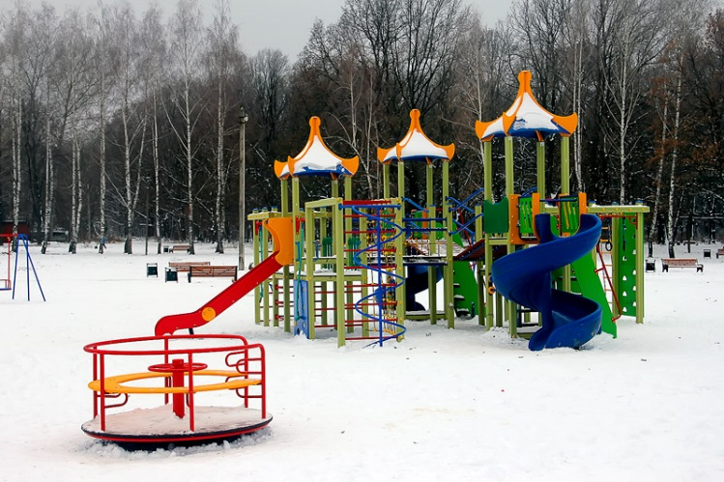
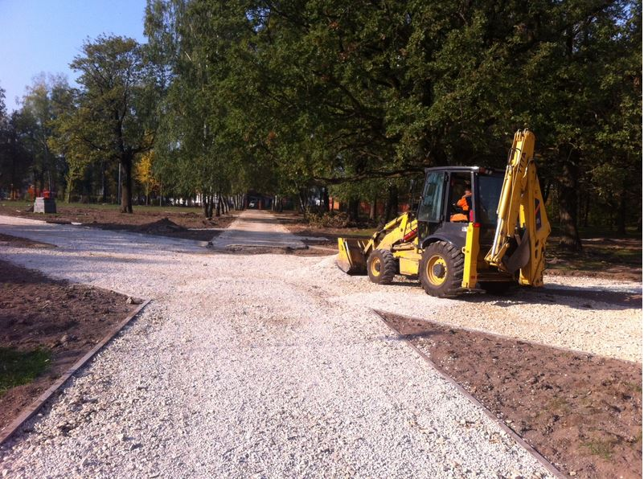
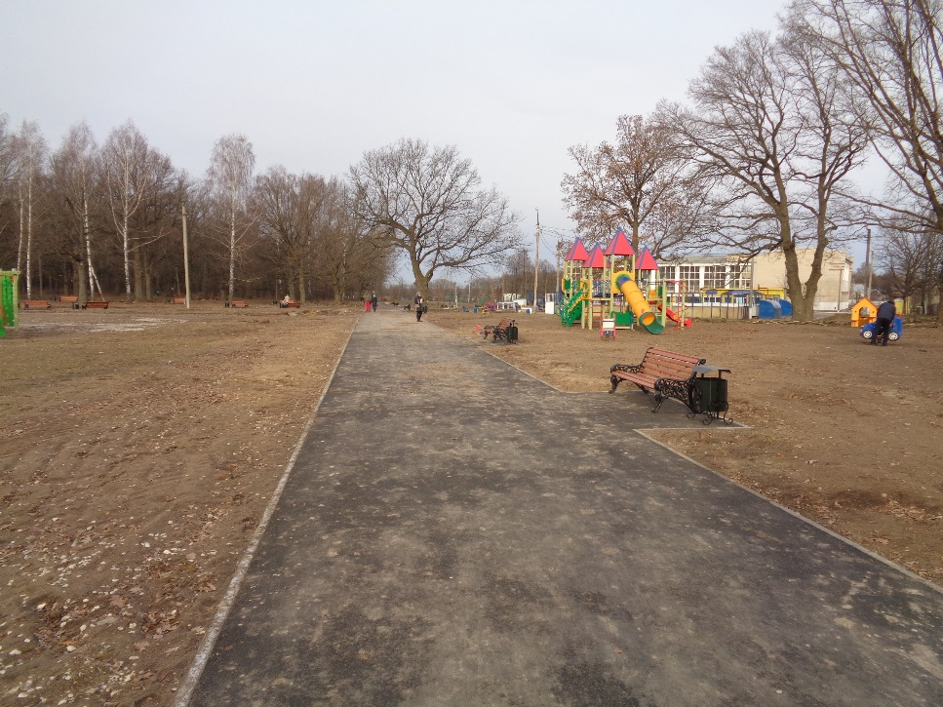
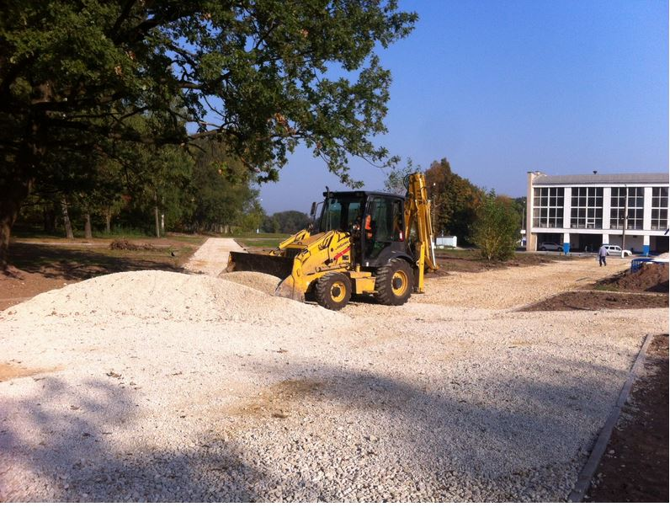
МО р.п. Первомайский
Работы по благоустройству парка
17

Slide 18
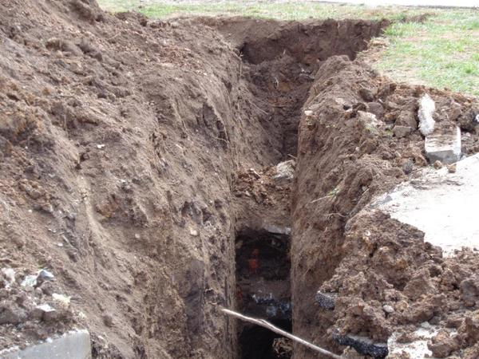
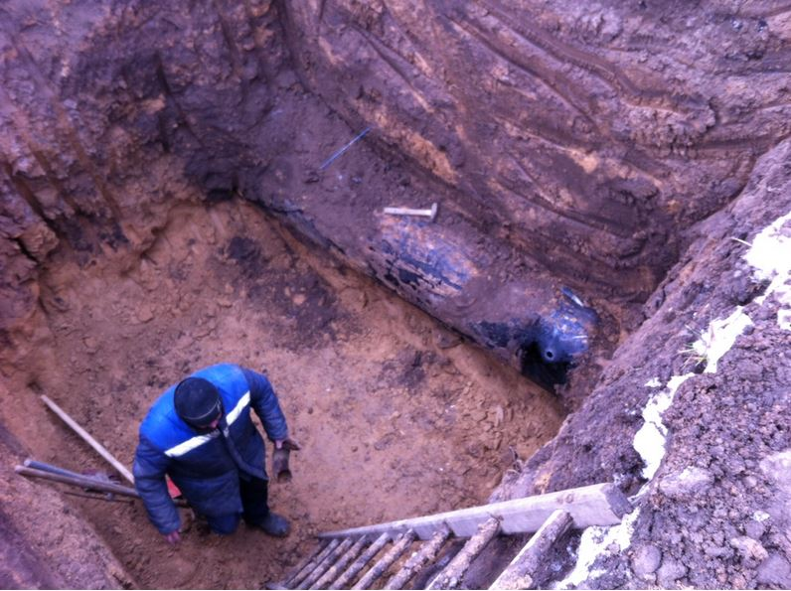
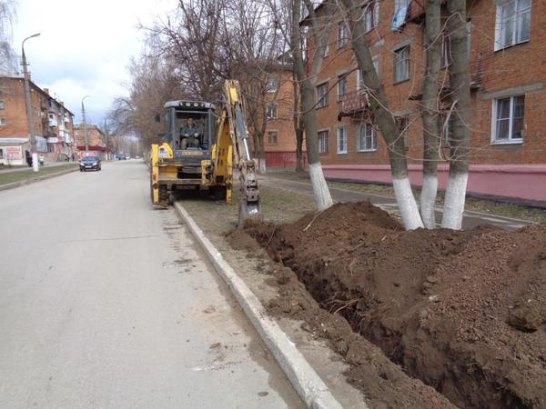
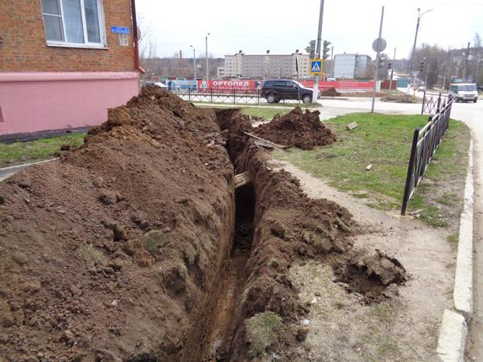
МО р.п. Первомайский
Работы по ремонту водовода
для заполнения пруда
18

Slide 19
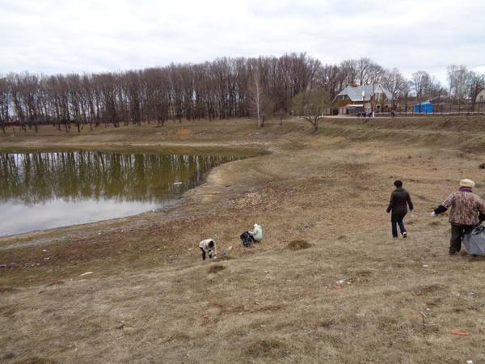
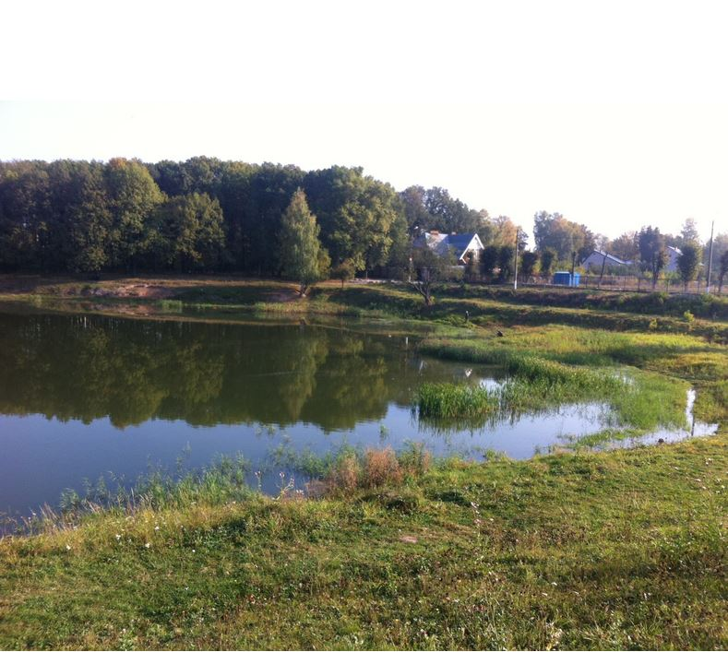
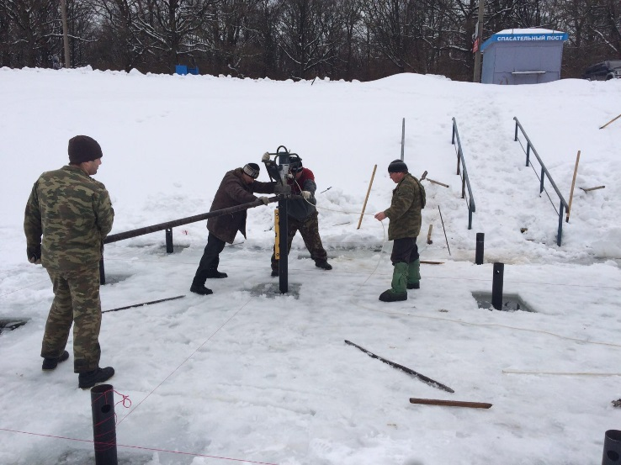
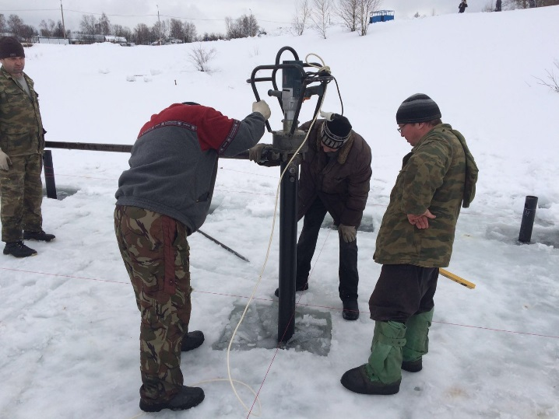
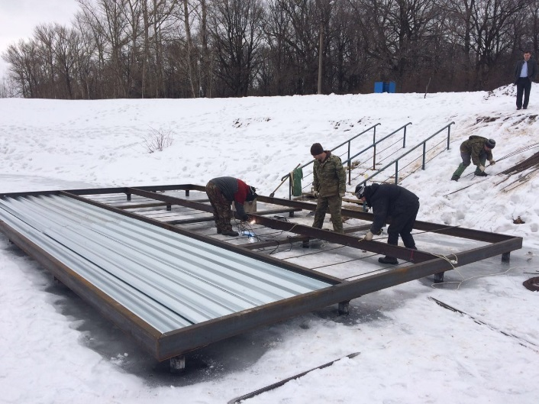
МО р.п. Первомайский
Заполнение пруда речной водой
Было
Стало
19

Slide 20
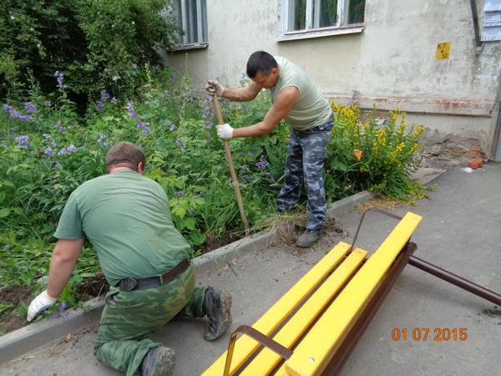
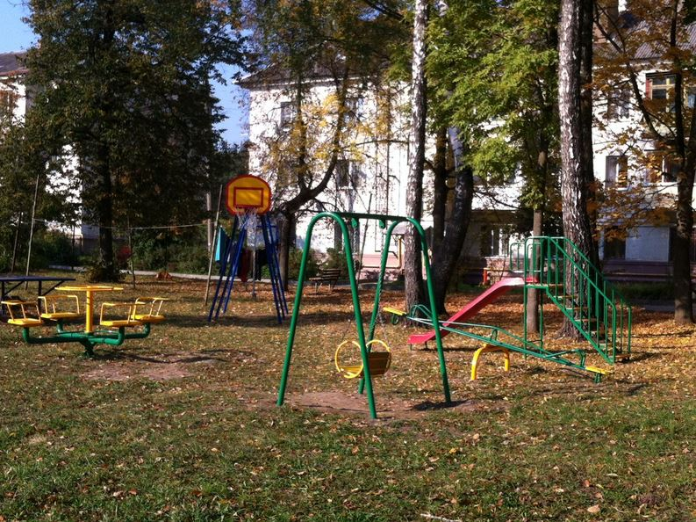
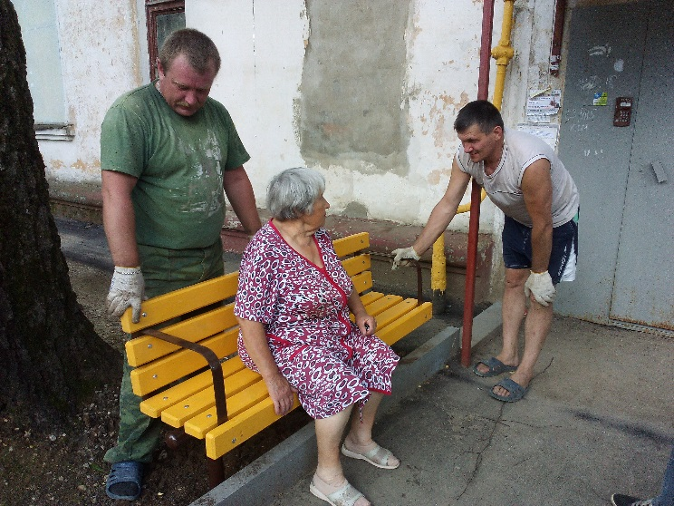
МО р.п. Первомайский
Установка малых архитектурных форм
20

Slide 21
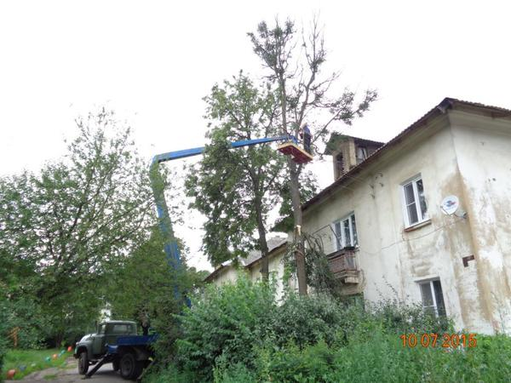
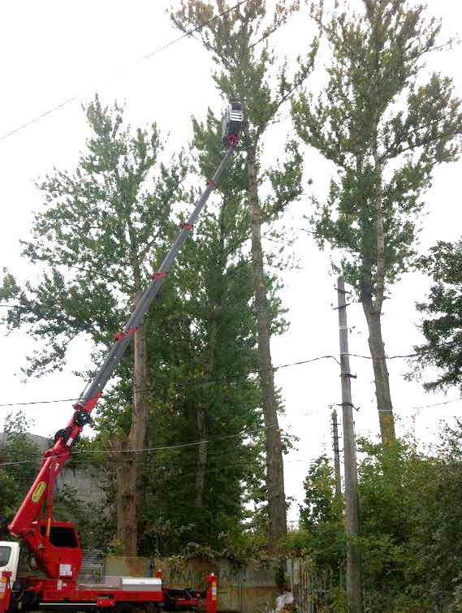
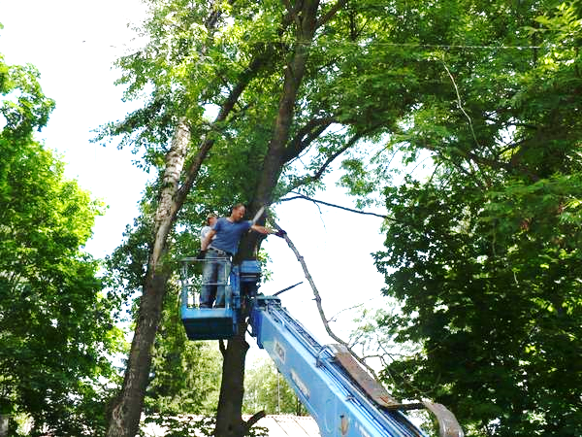
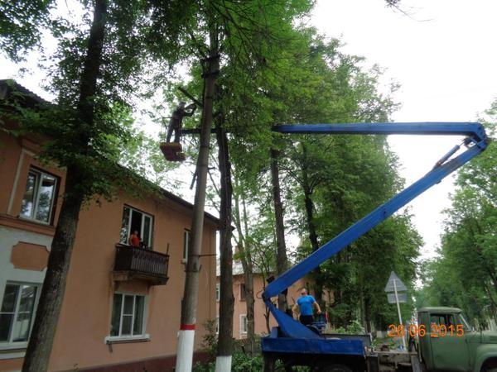
МО р.п. Первомайский
Опиловка деревьев
21

Slide 22
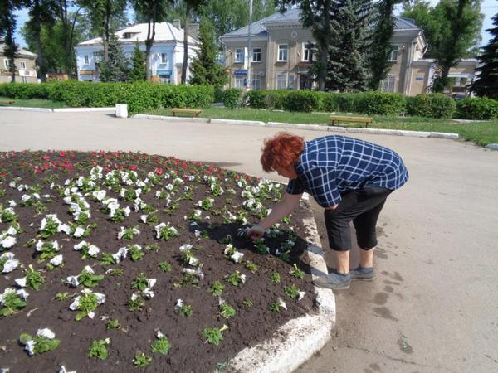
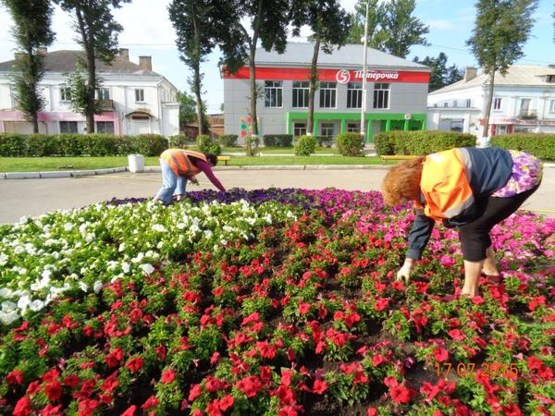
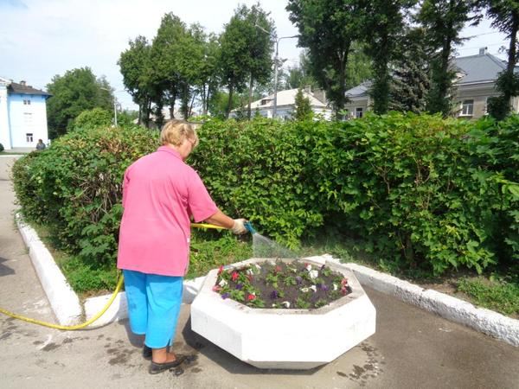
МО р.п. Первомайский
Мероприятия по озеленению
22

Slide 23
МО р.п. Первомайский
Образование
Расходы за отчетный период составили 272,1 тыс. рублей, в том числе:
Профессиональная подготовка, переподготовка и повышение квалификации – 23,8 тыс. рублей;
На реализацию муниципальной целевой программы «Развитие социально-культурной работы с населением в МО р.п. Первомайский» - 248,3 тыс. рублей
23

Slide 24
МО р.п. Первомайский
Культура и кинематография
По данному разделу денежные ассигнования направлены на:
Обеспечение деятельности МКУК «Первомайская поселенческая библиотека»;
Проведение конкурсов "Лучший двор", "Праздник двора«;
Приобретение и обслуживание новогодней елки;
Проведение праздничных мероприятий
24

Slide 25
МО р.п. Первомайский
Социальная политика
Денежные средства направлены на реализацию Решений собрания депутатов МО р.п. Первомайский:
- Решение Собрания депутатов МО р.п. Первомайский от 06.02.2015 года №9-46 «О предоставлении льгот по оплате за услуги бани №2, расположенной по адресу: Щёкинский район, МО р.п. Первомайский, ул. Октябрьская, д.33»
- Решение Собрания депутатов МО р.п. Первомайский от 20.09.2012 года №44-212 «Об утверждении Положения о предоставлении средств материнского (семейного) капитала в МО р.п. Первомайский"
25

Slide 26
МО р.п. Первомайский
Физическая культура и спорт
26

Slide 27
МО р.п. Первомайский
Спасибо за внимание!
27

